Slide 1
Обеспечение доказательств нотариусом
Лектор: частный нотариус города Астана Канат Мурзабеков
Личное мнение о нотариальном действии

Slide 2
Обеспечение доказательств нотариусом
Согласно ст. 34 Закона «О нотариате» нотариус обеспечивает доказательства.
Обеспечение доказательств нотариусом - нотариальное действие, совершаемое в том случае, когда возникает необходимость сохранения доказательств правонарушения для судебного процесса.
Обеспечение доказательств по делу, которое уже находится в производстве суда или другом компетентном органе, не осуществляется.
В порядке обеспечения доказательств нотариус использует различные средства доказывания:
- осмотр письменных и вещественных доказательств; - допрос свидетелей; - назначение необходимой экспертизы.

Slide 3
Обеспечение доказательств нотариусом
Основания для обеспечения доказательств нотариусом могут быть различными: залив квартиры по вине соседей, дорожно-транспортное происшествие.
Участвующие лица;
Цель;
Основания;
Условия обеспечения доказательств;
Порядок обеспечения доказательств;
Требования к заявлению;
Сроки рассмотрения;
Процессуальный документ;
Протокол осмотра;
Протокол допроса свидетеля;
Заключение эксперта

Slide 4
Осмотр документов и предметов
Согласно ст. 99 Закона «О нотариате»
В порядке обеспечения доказательств нотариус опрашивает граждан, производит осмотр документов и предметов, при необходимости назначает экспертизу.
Осмотр необходим в том случае, если существует вероятность утраты данных фактов до начала судебного процесса. Осмотр должен проводиться в присутствии двух свидетелей. Документальным подтверждением обеспечения доказательств при осмотре письменных и вещественных доказательств является протокол осмотра, в котором указываются:
- место и дата проведения нотариального действия; - данные о нотариусе; - данные о заинтересованных сторонах; - обнаруженные при осмотре факты и обстоятельства.
Протокол осмотра должен быть подписан лицами, участвующими в осмотре вещественных и письменных доказательств, и нотариусом.

Slide 5
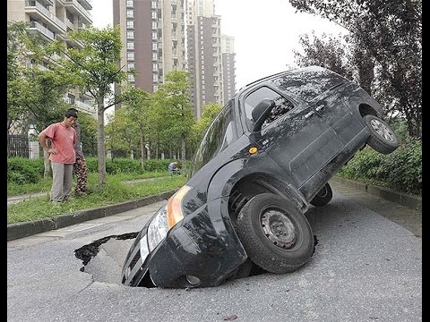
Осмотр места проишествия

Slide 6
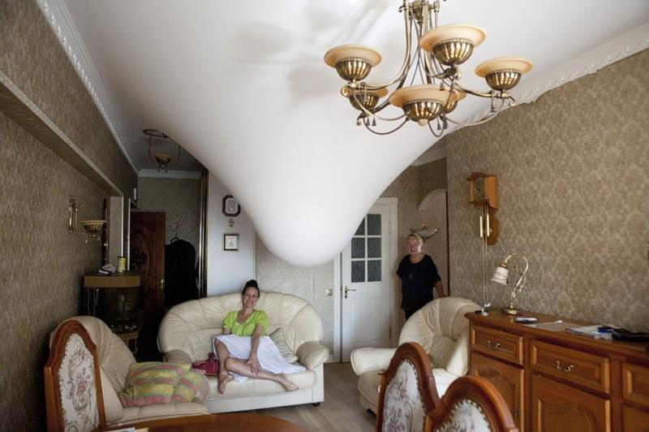
Осмотр залива квартиры

Slide 7
Допрос свидетелей
Согласно ст. 99 Закона «О нотариате»
Допрос свидетелей производится, если данные свидетели не смогут лично участвовать в будущем судебном процессе. В порядке обеспечения доказательств нотариус опрашивает данных лиц и фиксирует их показания в протоколе допроса. В документе указываются:
место и дата совершения нотариального действия; - данные о нотариусе; - данные о свидетеле; - данные о других лицах, участвующих в процедуре допроса; - вопросы нотариуса и ответы свидетеля; - предупреждение об ответственности за дачу ложных показаний.
Протокол допроса должен быть подписан свидетелем, гражданами, участвующими в допросе свидетеля, и нотариусом.

Slide 8
Допрос свидетелей

Slide 9
Назначение экспертизы
Если у нотариуса есть основания полагать, что для обеспечения доказательств необходимо заключение специалиста в определенной области, то он выносит постановление о назначении экспертизы, в котором указываются:
- дата постановления; - данные о нотариусе; - данные о заинтересованном лице, выразившем просьбу о назначении экспертизы; - вид исследования и вопросы, по которым необходимо провести экспертизу; - сведения об экспертном учреждении или лице, проводящем экспертизу.
Нотариус предупреждает эксперта об ответственности за дачу ложных заключений. После проведения экспертизы составляется акт и заключение эксперта. Под постановлением о назначении экспертизы должна стоять подпись и печать нотариуса. Акт подписывается участвующими в экспертизе лицами (в том числе и экспертом), а экспертное заключение - самим экспертом.

Slide 10
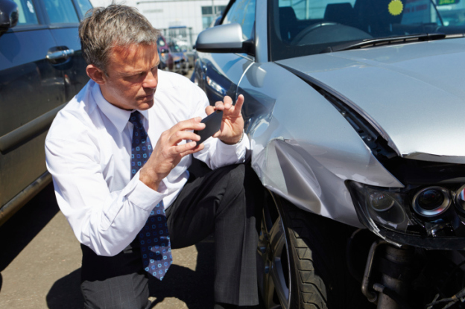
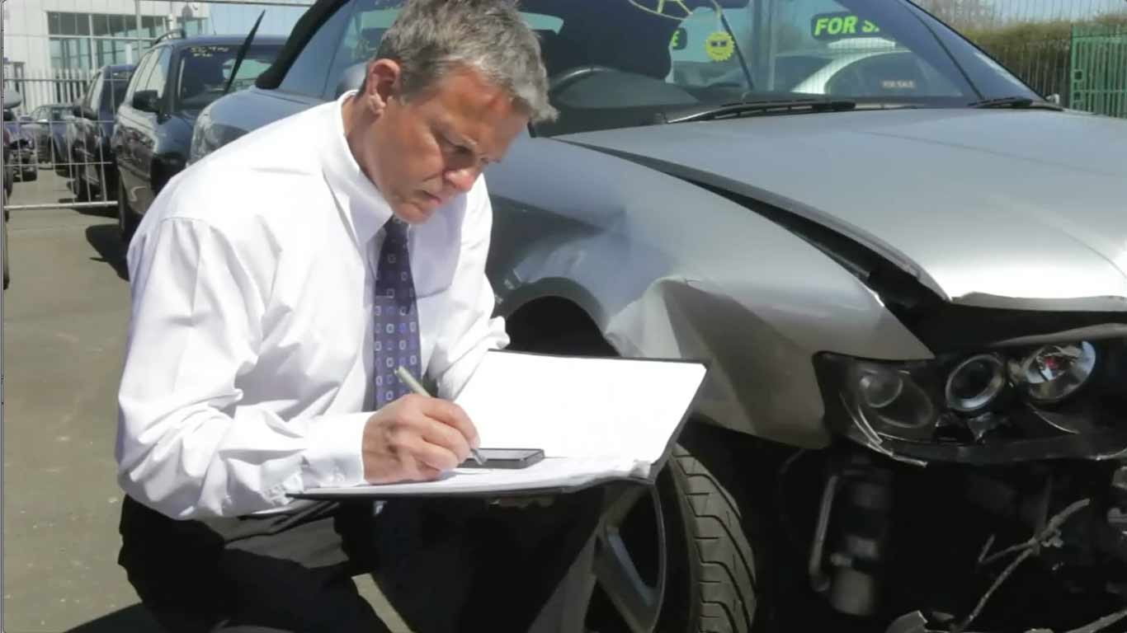
Проведение экспертизы

Slide 11
Протоколы и постановления
Составляемые нотариусом протоколы и выносимые постановления при совершении действий по обеспечению доказательств оформляются в двух экземплярах. По окончании производства по обеспечению доказательств один экземпляр каждого документа, составленного (вынесенного) в порядке обеспечения доказательств, выдается заинтересованному лицу, а один экземпляр остается в делах нотариуса.

Slide 12
Обеспечение доказательств нотариусом
НОРМАТИВНАЯ БАЗА:
Конституция РК, ГПК РК, Закон «О Нотариате», и др.
Всем спасибо.

